Slide 1
JOIN

Slide 2
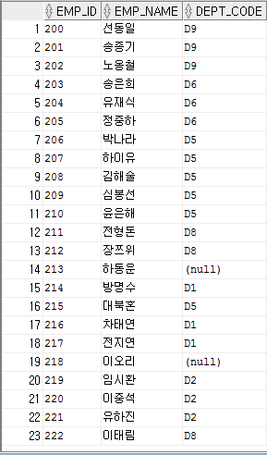
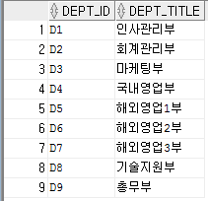
▶ JOIN
하나 이상의 테이블에서 데이터를 조회하기 위해 사용하고 수행 결과는 하나의 Result Set으로 나옴
SELECT EMP_ID,
EMP_NAME,
DEPT_CODE
FROM EMPLOYEE;
SELECT DEPT_ID,
DEPT_TITLE
FROM DEPARTMENT;

Slide 3
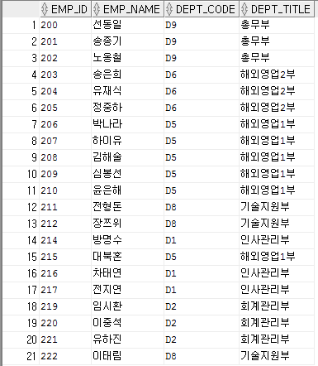
▶ JOIN
오라클 전용 구문
- FROM절에 ‘,’로 구분하여 합치게 될 테이블 명을 기술하고
WHERE절에 합치기에 사용할 컬럼 명 명시
SELECT EMP_ID, EMP_NAME, DEPT_CODE, DEPT_TITLE
FROM EMPLOYEE, DEPARTMENT
WHERE DEPT_CODE = DEPT_ID;
* 연결에 사용할 두 컬럼 명이 다른 경우 그 자체로 사용 가능

Slide 4
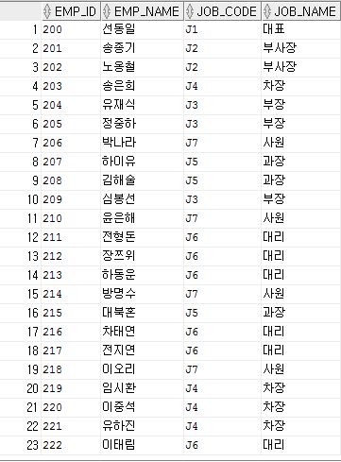
▶ JOIN
오라클 전용 구문
- FROM절에 ‘,’로 구분하여 합치게 될 테이블 명을 기술하고
WHERE절에 합치기에 사용할 컬럼 명 명시
SELECT EMP_ID, EMP_NAME, EMPLOYEE.JOB_CODE, JOB_NAME
FROM EMPLOYEE, JOB
WHERE EMPLOYEE.JOB_CODE = JOB.JOB_CODE;
* 연결에 사용할 두 컬럼 명이 같은 경우 테이블 명.컬럼 명으로 작성하여 구분
SELECT EMP_ID, EMP_NAME, E.JOB_CODE, JOB_NAME
FROM EMPLOYEE E, JOB J
WHERE E.JOB_CODE = J.JOB_CODE;
* FROM절에 사용한 테이블 별칭 이용 가능

Slide 5
▶ JOIN
ANSI 표준 구문
- 연결에 사용하려는 컬럼 명이 같은 경우 USING() 사용,
다른 경우 ON() 사용
SELECT EMP_ID, EMP_NAME, JOB_CODE, JOB_NAME
FROM EMPLOYEE
JOIN JOB USING(JOB_CODE);
SELECT EMP_ID, EMP_NAME, DEPT_CODE, DEPT_TITLE
FROM EMPLOYEE
JOIN DEPARTMENT ON(DEPT_CODE = DEPT_ID);

Slide 6
▶ INNER JOIN과 OUTER JOIN
기본적으로 JOIN은 INNER JOIN이며
두 개 이상의 테이블을 조인할 때 일치하는 값이 없는 행은 조인에서 제외됨
OUTER JOIN은 일치하지 않은 값도 포함이 되며 반드시 OUTER JOIN 명시
LEFT OUTER JOIN
RIGHT OUTER JOIN
INNER JOIN
FULL OUTER JOIN

Slide 7
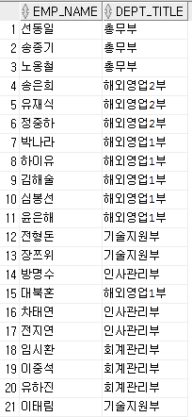
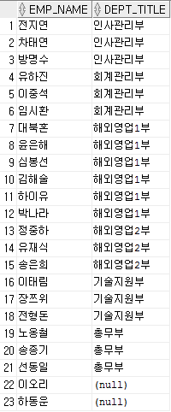
▶ INNER JOIN과 OUTER JOIN
예시
SELECT EMP_NAME, DEPT_TITLE
FROM EMPLOYEE
JOIN DEPARTMENT
ON (DEPT_CODE = DEPT_ID);
SELECT EMP_NAME, DEPT_TITLE
FROM EMPLOYEE
LEFT JOIN DEPARTMENT
ON (DEPT_CODE = DEPT_ID);

Slide 8
▶ INNER JOIN과 OUTER JOIN
OUTER JOIN 종류
1. LEFT OUTER JOIN
합치기에 사용한 두 테이블 중 왼쪽에 기술된 테이블의 컬럼 수를 기준으로 JOIN할 때
2. RIGHT OUTER JOIN
합치기에 사용한 두 테이블 중 오른쪽에 기술된 테이블의 컬럼 수를 기준으로 JOIN할 때
3. FULL OUTER JOIN
합치기에 사용한 두 테이블이 가진 모든 행을 결과에 포함시킬 때

Slide 9
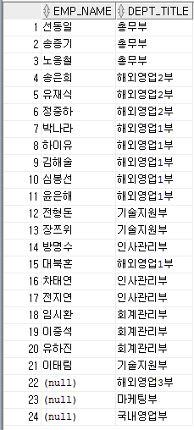
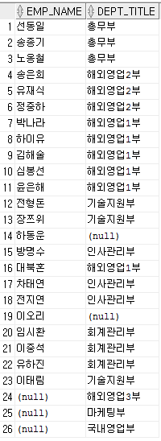
▶ INNER JOIN과 OUTER JOIN
예시
SELECT EMP_NAME, DEPT_TITLE
FROM EMPLOYEE
RIGHT JOIN DEPARTMENT
ON (DEPT_CODE = DEPT_ID);
SELECT EMP_NAME, DEPT_TITLE
FROM EMPLOYEE
FULL JOIN DEPARTMENT
ON (DEPT_CODE = DEPT_ID);

Slide 10
▶ INNER JOIN과 OUTER JOIN
오라클 전용 OUTER JOIN
SELECT EMP_NAME, DEPT_TITLE
FROM EMPLOYEE, DEPARTMENT
WHERE DEPT_CODE(+) = DEPT_ID;
SELECT EMP_NAME, DEPT_TITLE
FROM EMPLOYEE, DEPARTMENT
WHERE DEPT_CODE(+) = DEPT_ID(+);
* 에러, (+)는 한 쪽에만 사용 가능
Notes:
SELECT JOB_CODE, AVG(SALARY)
FROM EMPLOYEE
GROUP BY ROLLUP(JOB_CODE)
ORDER BY 1;
--전체 SALARY의 평균이 나옴
근데 그것도 그럴 것이 …!
위에 있는 예시를 생각해보면 결국 모든 JOB_CODE의 SALARY들의 총합이다
즉 이것도 마찬가지로 모든 JOB_CODE의 SALARY들의 평균이 될 것…ㅎ

Slide 11
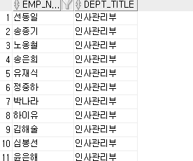

▶ CROSS JOIN
카테시안 곱(Cartesian Product)라고도 하며
조인되는 테이블의 각 행들이 모두 매핑된 데이터가 검색되는 조인 방법
검색되는 데이터 수는 ‘행의 컬럼 수 * 또 다른 행의 컬럼 수‘로 나옴
예시
SELECT EMP_NAME, DEPT_TITLE
FROM EMPLOYEE
CROSS JOIN DEPARTMENT;
.
.
.
Notes:
카테시안 곱을 ANSI에서는 CROSS JOIN이라고 함

Slide 12
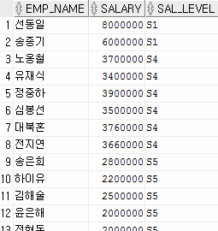
▶ NON_EQU JOIN
지정한 컬럼 값이 일치하는 경우가 아닌 값의 범위에 포함되는 행들을 연결하는 방식
예시
SELECT EMP_NAME, SALARY, E.SAL_LEVEL
FROM EMPLOYEE E
JOIN SAL_GRADE S ON (SALARY BETWEEN MIN_SAL AND MAX_SAL);

Slide 13
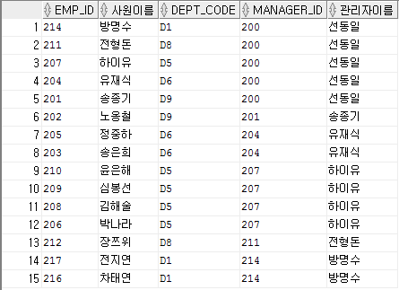
▶ SELF JOIN
두 개 이상의 서로 다른 테이블을 연결하는 것이 아닌 같은 테이블을 조인하는 것
예시
SELECT E.EMP_ID, E.EMP_NAME 사원이름, E.DEPT_CODE, E.MANAGER_ID,
M.EMP_NAME 관리자이름
FROM EMPLOYEE E, EMPLOYEE M
WHERE E.MANAGER_ID = M.EMP_ID;

Slide 14
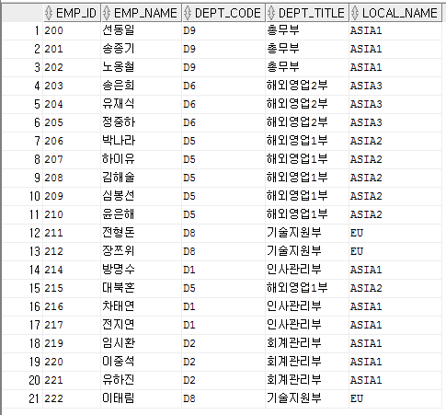
▶ 다중 JOIN
하나 이상의 테이블에서 데이터를 조회하기 위해 사용하고 수행 결과는 하나의 Result Set으로 나옴
예시
SELECT EMP_ID, EMP_NAME, DEPT_CODE, DEPT_TITLE, LOCAL_NAME
FROM EMPLOYEE
JOIN DEPARTMENT ON (DEPT_CODE = DEPT_ID)
JOIN LOCATION ON (LOCATION_ID = LOCAL_CODE);
SELECT EMP_ID, EMP_NAME, DEPT_CODE, DEPT_TITLE, LOCAL_NAME
FROM EMPLOYEE
JOIN LOCATION ON (LOCATION_ID = LOCAL_CODE)
JOIN DEPARTMENT ON (DEPT_CODE = DEPT_ID);
* 에러, 다중 조인의 경우 조인 순서 매우 중요
Notes:
테이블의 구조를 보면 DEPARTMENT 안에 LOCATION_ID가 들어가있음
LOCATION 테이블에 접근할 수 있는 방법은
EMPLOYEE에서 DEPT_CODE를 통해 DEPARTMENT로 접근 후
DEPARTMENT에서 LOCATION_ID를 통해 LOCAL테이블에 접근
따라서 DEPARTMENT가 먼저 JOIN되지 않으면 당연히 에러.. ㅎ

